Slide 1

Движение тела, брошенного под углом к горизонту, с учётом сопротивления среды
Подготовили студенты 1 курса ФТФ ИСиТ
Колесников Андрей
Агишева Розалина

Slide 2
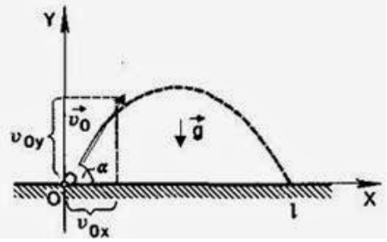
Актуальность и применение программы
Программа позволяет наглядно увидеть траекторию полета тела, брошенного под углом к горизонту в средах с разной плотностью.
Данный продукт можно использовать в образовательных целях,
что позволит обучающимся легче понять законы физики.

Slide 3
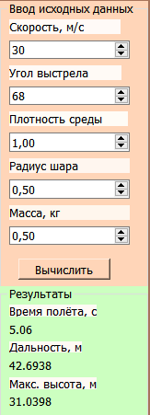
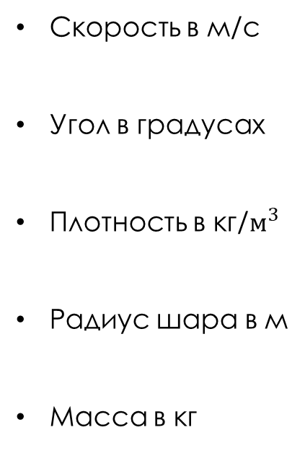
Входные данные
Скорость в м/с
Угол в градусах
Плотность в кг/$м^{3}$
Радиус шара в м
Масса в кг

Slide 4
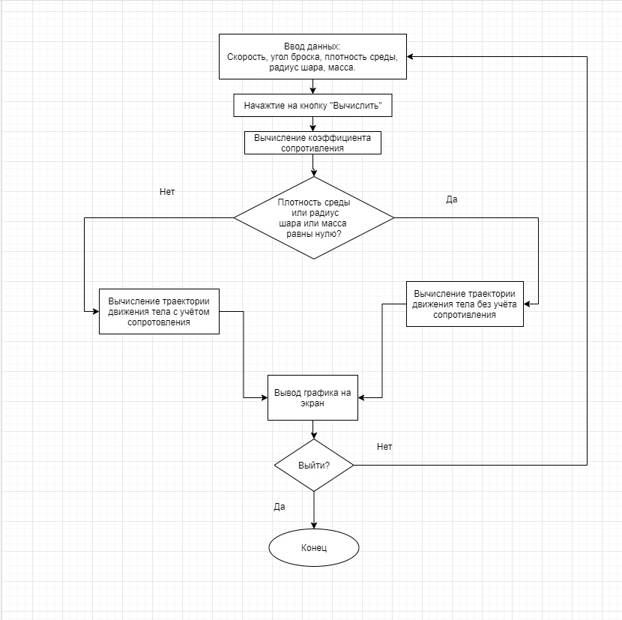
Алгоритм

Slide 5
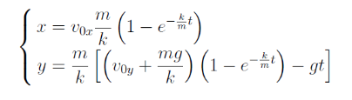
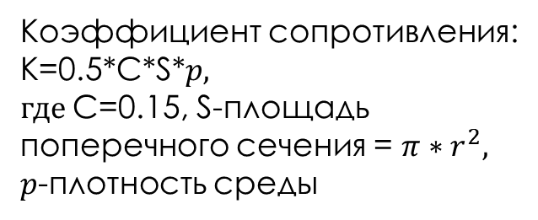
Используемые формулы
Коэффициент сопротивления:
K=0.5*C*S*$p,$
$где$С=0.15, S-площадь
поперечного сечения = $π∗r^{2},$
$p$-плотность среды
Вычисление координат:

Slide 6

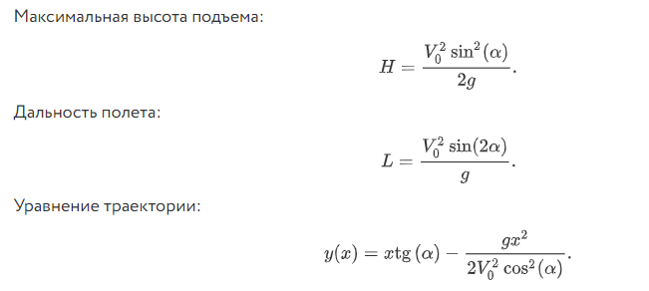


Используемые формулы
Без учета сопротивления:

Slide 7
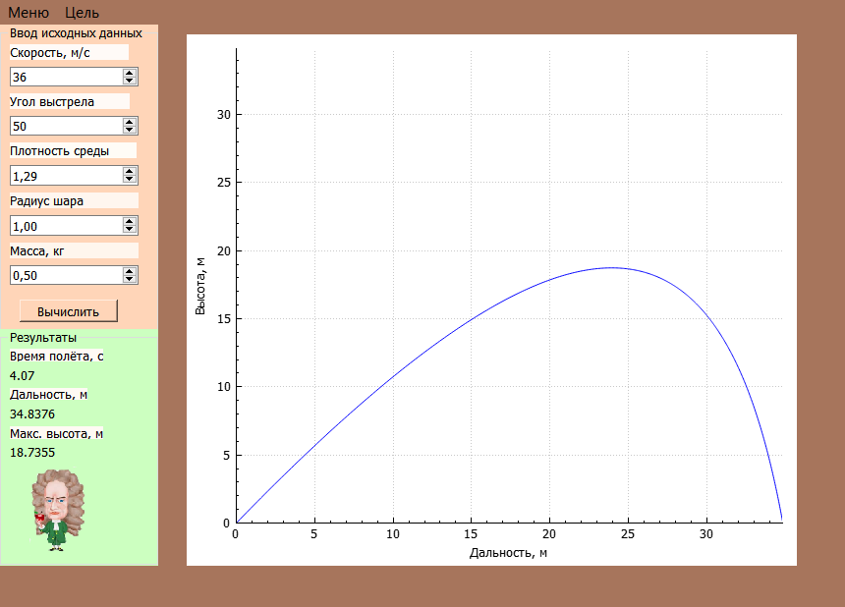
Интерфейс

Slide 8
Результаты работы
В результате проделанной работы, мы научились работать с фреймворком QT,
библиотекой QCustomPlot и создавать интерактивные программы на с++.
Мы смогли наглядно продемонстрировать физическое явление, такое
как движение тела, брошенного под углом к горизонту в условиях
сопротивления среды.

Slide 9
Источники
https://glebgrenkin.blogspot.com/2014/03/blog-post.html
http://orenstudent.ru/DU_Runge_Kutta.htm
http://rl.odessa.ua/media/_For_Liceistu/Physics/Labs_10F/1-07_Optimal_angle.pdf

Slide 10
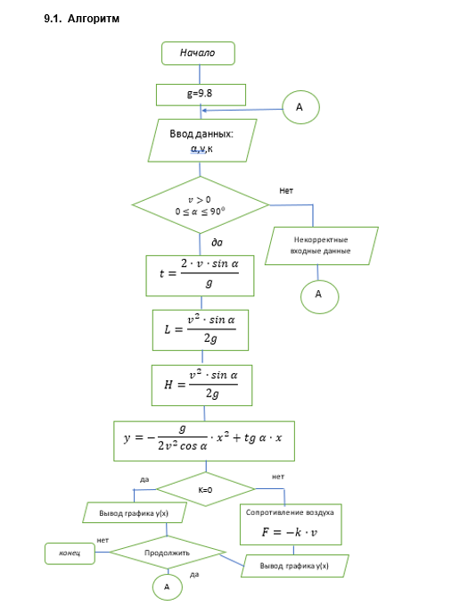
Алгоритм

